Slide 1
Review

Slide 2
Structure
学习的过程
Objective-C
Cocoa Touch
Simple Demo
Simple Address Book
问题
开发中遇到的问题
相应的解决方法
收获

Slide 3
Objective-C和Cocoa
Objective-C语言学习
语法：[NSString stringWithFormat:@ "%d" , 3 ];
语言特性： 消息传递，类继承和扩展，动态特性
Cocoa Touch的学习

Slide 4
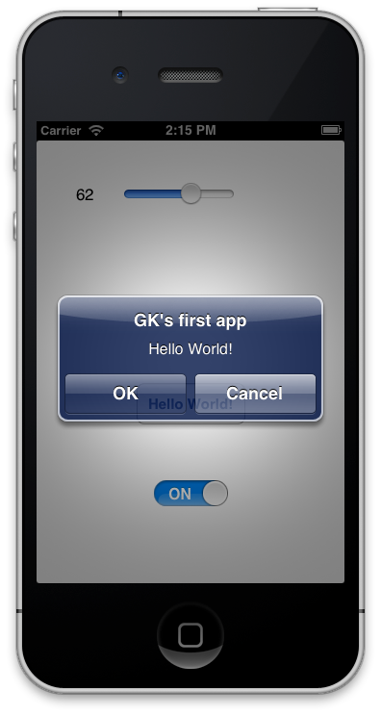
My First iOS “Hello World”
UIAlertView
接触了Interface Builder，熟悉了xcode工具的使用方法

Slide 5
Simple Address Book
需求：
用户列表展示
新建联系人
详情页
联系人信息编辑

Slide 6
问题
信息存取
页面的跳转
各种UIView和Control的学习

Slide 7
信息存取
1. Google到了三种方法
文件存取
NSUserDefaults
数据库
2. 文件存取，plist写失败
解决方法：plist应该在app的Document中，设置资源路径

Slide 8
页面跳转
页面跳转
UINavigationController
push
modal
数据传递
prepareForSegue

Slide 9
各种UIView和Control的学习
UINavigationController
TableView
Stroryboard
touch事件
UIImageView

Slide 10
系统图片调用
UIImagePickerController
图片文件的读取保存

Slide 11
UI的设计
使用Interface Builder， 屏幕尺寸问题

Slide 12
键盘的调用
键盘遮挡文字
移动View的位置
取消键盘

Slide 13
代码的优化
Group设置增强代码可读性
代码的重构，对象抽象
Contact

Slide 14
收获
Objective－C
语言特性
继续学习掌握语言精髓
iOS开发
一个App如何出炉
iOS开发环境
简单的App开发
iOS学习的过程和方法
Cocoa Touch框架
苹果提供的开发文档
iOS开发相关论坛资料
良好的开发风格

